Slide 1
CNN-LSTM 결합 모델
CNN-LSTM 결합모델을 이용한 인터넷 댓글 욕설 분류

Slide 2
목차
프로젝트 개요
실험방법
데이터 수집 및 전처리
CNN
LSTM
CNN-LSTM
각 모델 성능평가
결론
수정 및 개선사항

Slide 3
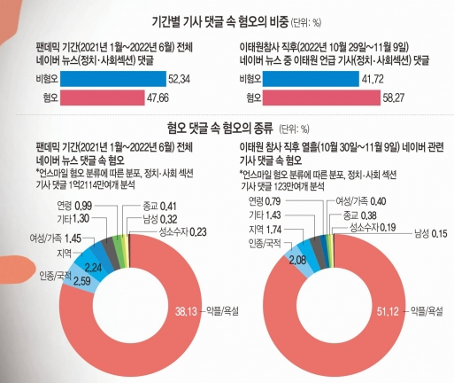
프로젝트 개요

Slide 4
프로젝트 개요
바보같은 놈! 너를 좋아하는 사람은 아무도 없을거다!
욕설은 특정 단어를
식별하여 구분할 수 있음
CNN
비하나 혐오 발언은 문맥을 파악하여 구분할 수 있음
LSTM

Slide 5



실험방법
데이터
학습
평가
데이터 수집 및
전처리
CNN, BiLSTM,
CNN-BiLSTM 학습
학습된 각 모델
비교 평가

Slide 6
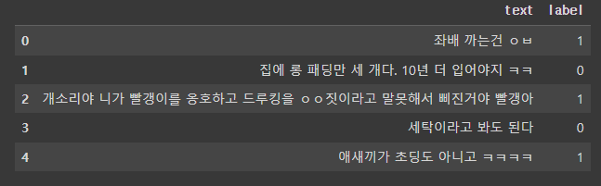
데이터 수집 및 전처리
일간 베스트, 아카라이브
댓글 데이터 크롤링
1과 0으로 욕설 및
비하 댓글 구분

Slide 7
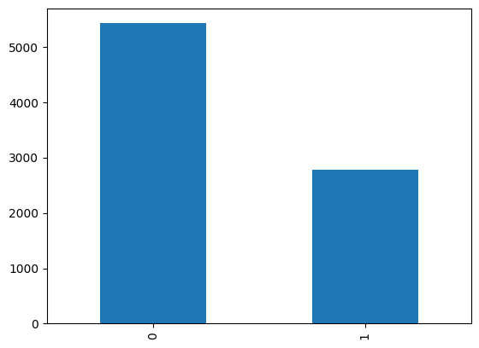
데이터 수집 및 전처리
총 10940개의 댓글 데이터
형태소 분석기로 Mecab을 사용
문장 길이 50으로 설정
테스트 데이터의 비율

Slide 8
CNN 구성도
Embedding
Dropout
Conv1D
GlobalMax
Pooling1D
Dense1
Dense2

Slide 9
LSTM 구성도
Embedding
LSTM
Dense

Slide 10
CNN-LSTM 구성도
Embedding
Dropout
Conv1D
GlobalMax
Pooling1D
Dropout
LSTM
Dense
Dropout
Dense

Slide 11
CNN-LSTM 구성도
배치
입력 문장 길이
문장 길이
필터
LSTM
배치
Conv1D
GlobalMaxpooling1D

Slide 12
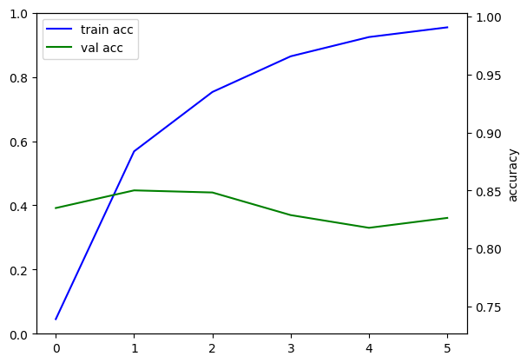
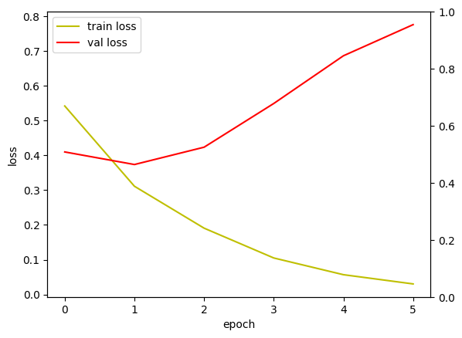
CNN 학습 결과

Slide 13
CNN 학습 결과
sentence | Accuracy(%) | Prediction
노잼 ..완전 재미 없음 ㅉㅉ | 80.80 | 정상
조금 어렵지만 재밌음ㅋㅋ | 93.76 | 정상
캐릭터가 예뻐서 좋아요 | 94.75 | 정상
조센징답다 열등종 센숭이 | 65.17 | 정상
미친 새끼 또 저 지랄이네 대단하다 대단해 | 98.10 | 부정
안녕하세요 오랜만에 뵈요. 어떤일 하고 있나요? | 87.76 | 정상
역시 홍어는 별로야 | 86.42 | 부정
역시 전라도 홍어는 별로야 | 89.54 | 부정
어떻게 됐건 민주당이 180석인데 건드리기 힘들지 븅신련아 ㅋㅋㅋㅋㅋㅋㅋㅋ | 92.42 | 정상

Slide 14
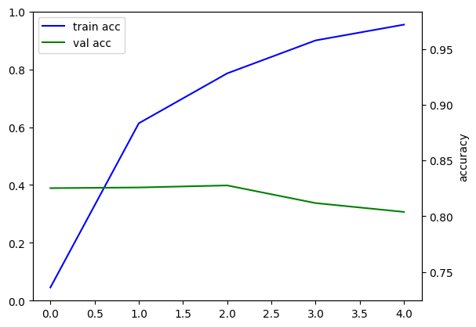
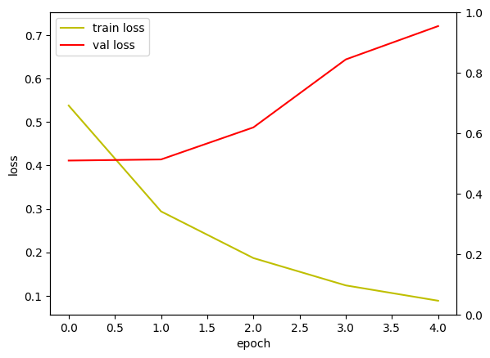
LSTM 학습 결과

Slide 15
LSTM 학습 결과
sentence | Accuracy(%) | Prediction
노잼 ..완전 재미 없음 ㅉㅉ | 72.37 | 부정
조금 어렵지만 재밌음ㅋㅋ | 98.92 | 정상
캐릭터가 예뻐서 좋아요 | 99.04 | 정상
조센징답다 열등종 센숭이 | 93.56 | 정상
미친 새끼 또 저 지랄이네 대단하다 대단해 | 99.00 | 부정
안녕하세요 오랜만에 뵈요. 어떤일 하고 있나요? | 93.01 | 정상
역시 홍어는 별로야 | 89.02 | 부정
역시 전라도 홍어는 별로야 | 96.36 | 부정
어떻게 됐건 민주당이 180석인데 건드리기 힘들지 븅신련아 ㅋㅋㅋㅋㅋㅋㅋㅋ | 96.91 | 정상

Slide 16
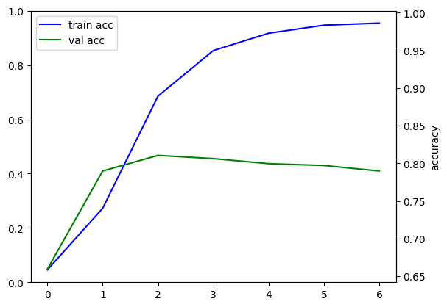
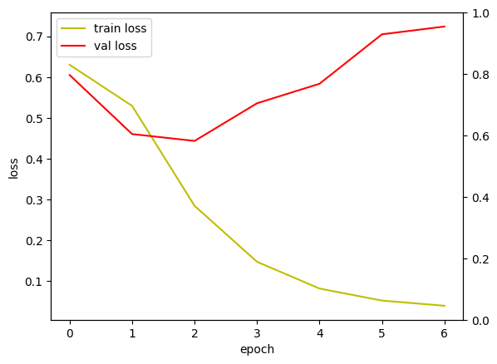
CNN-LSTM 학습 결과

Slide 17
CNN-LSTM 학습 결과
sentence | Accuracy(%) | Prediction
노잼 ..완전 재미 없음 ㅉㅉ | 64.53 | 정상
조금 어렵지만 재밌음ㅋㅋ | 97.73 | 정상
캐릭터가 예뻐서 좋아요 | 96.52 | 정상
조센징답다 열등종 센숭이 | 64.31 | 부정
미친 새끼 또 저 지랄이네 대단하다 대단해 | 96.49 | 부정
안녕하세요 오랜만에 뵈요. 어떤일 하고 있나요? | 97.37 | 정상
역시 홍어는 별로야 | 58.51 | 부정
역시 전라도 홍어는 별로야 | 76.05 | 부정
어떻게 됐건 민주당이 180석인데 건드리기 힘들지 븅신련아 ㅋㅋㅋㅋㅋㅋㅋㅋ | 85.17 | 정상

Slide 18
각 모델 성능평가
Algorithm | Accuracy(%) | Recall(%) | Precision(%) | F1Score
CNN | 84.35 | 81.26 | 72.73 | 0.7676
LSTM | 82.30 | 76.40 | 72.63 | 0.7447
CNN-LSTM | 80.58 | 74.97 | 68.10 | 0.7137

Slide 19
결론
데이터 셋
댓글의 특성
복잡도
충분치 못한 데이터로 인해 유의미한 학습 불가
문장과 단어를 다양한 형태로 변형시켜 단일모델로 분류하기 어려움
복잡도가 높으면 적은 데이터 셋으로 학습시키기 어려움

Slide 20
수정사항 및 개선점
충분한 데이터 셋 확보
레이어와 파라미터의 재조정
한 단어의 다양한 변화를 하나의 의미로 해석하는 기술
게시글과 댓글의 상호관계를 고려한 학습

Slide 21
참고자료
김나래 외 3명, “‘댓글’로 본 한국사회…당신 지금 혐오에 공감했습니다, 국민일보, 2022-12-09 https://news.kmib.co.kr/article/view.asp?arcid=0017753191&code=61121111&stg=ws_real
욕설 데이터셋 참고 자료, https://github.com/2runo/Curse-detection-data/blob/master/dataset.txt

